Slide 1
NGÔN NGỮ BÁO CHÍ
Thể loại, dạng
Y/c sử dụng ngôn ngữ
Chức năng
Khái niệm
- Cung cấp tin tức thời sự.
- Phản ánh dư luận, ý kiến của quần chúng.
- Nêu quan điểm và chính kiến của tờ báo.
- Thúc đẩy sự phát triển của xã hội.
Là ngôn ngữ dùng để thông báo tin tức thời sự trong nước và quốc tế, phản ánh chính kiến của tờ báo và dư luận của quần chúng, nhằm thúc đẩy sự tiến bộ của xã hội.
Thể loại : bản tin, phóng sự,tiểu phẩm, phỏng vấn, quảng cáo, thời sự…
- Dạng tồn tại :
+ dạng viết (báo viết)
+dạng nói (báo nói)
+ Báo hình (Truyền hình, báo ảnh, báo điện tử)
-Mỗi thể loại có yêu cầu riêng về sử dụng ngôn ngữ
- Ví dụ; Bản tin ngắn gọn, cô đọng; Phóng sự miêu tả tỉ mỉ, cặn kẽ; Tiểu phẩm thân mật, dân dã, hài hước, mỉa mai; Phỏng vấn linh hoạt, chính xác, hấp dẫn; Quảng cáo ngôn ngữ ngoa dụ, có hình ảnh…

Slide 2
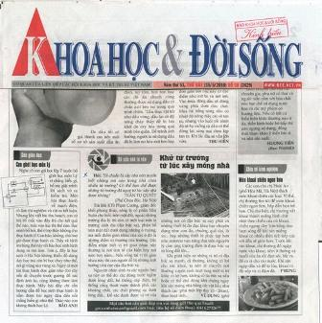
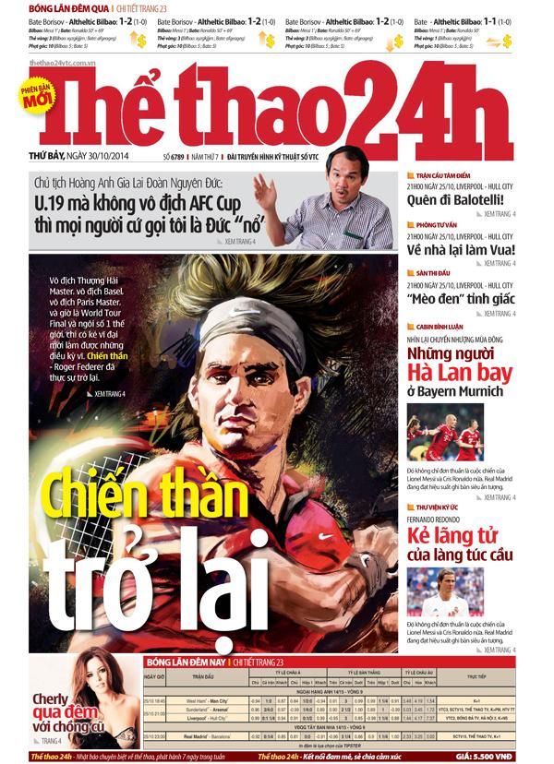
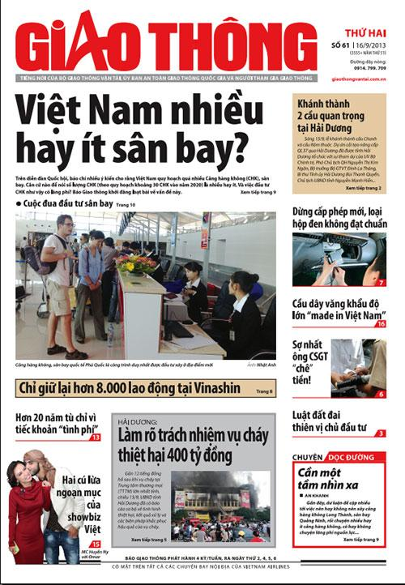
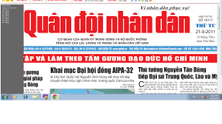

Slide 4
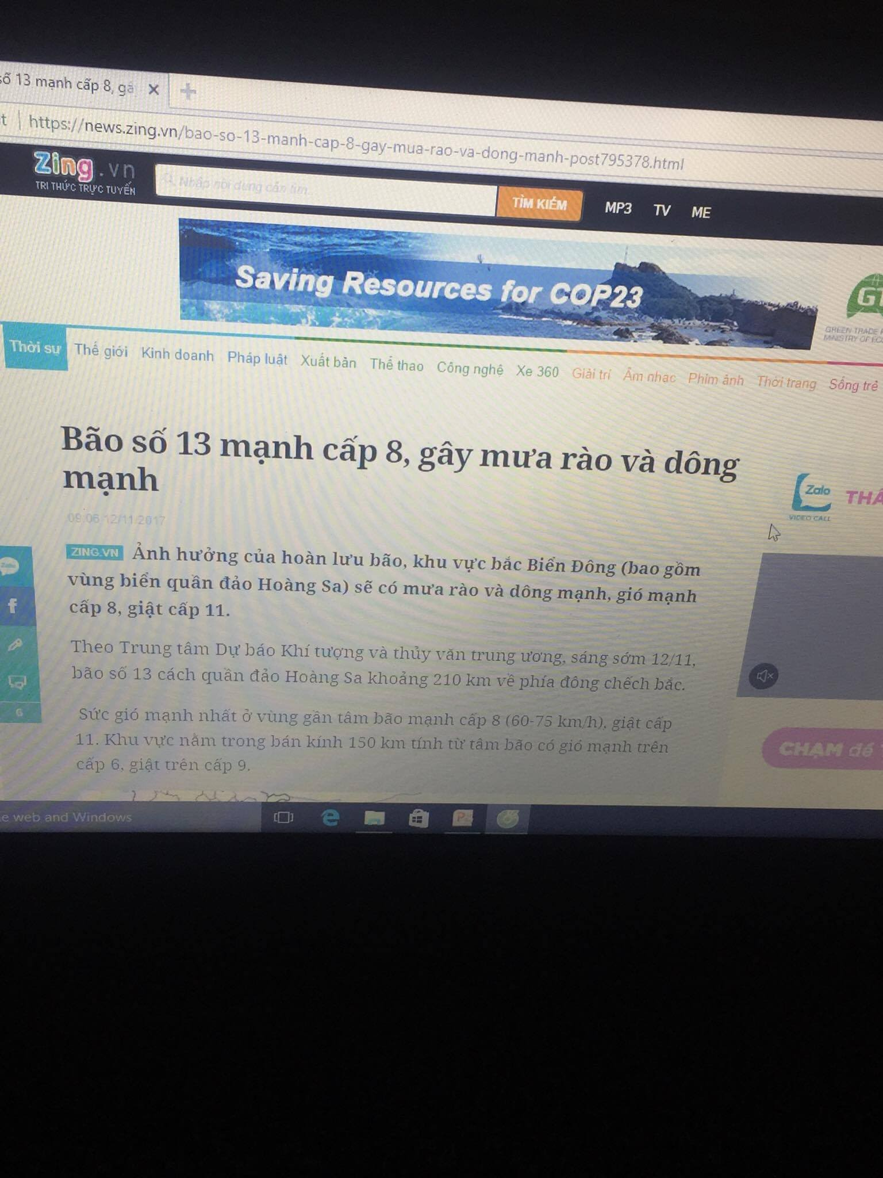

Slide 5
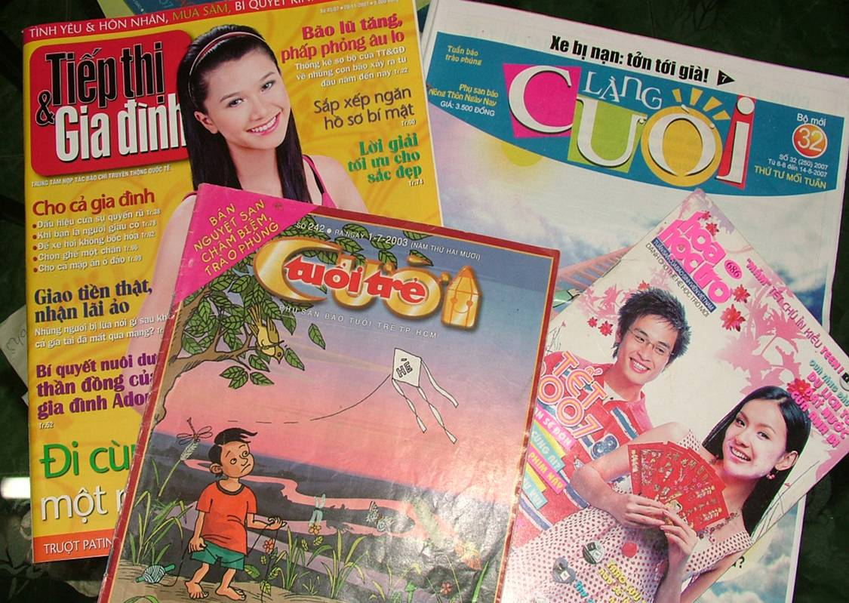
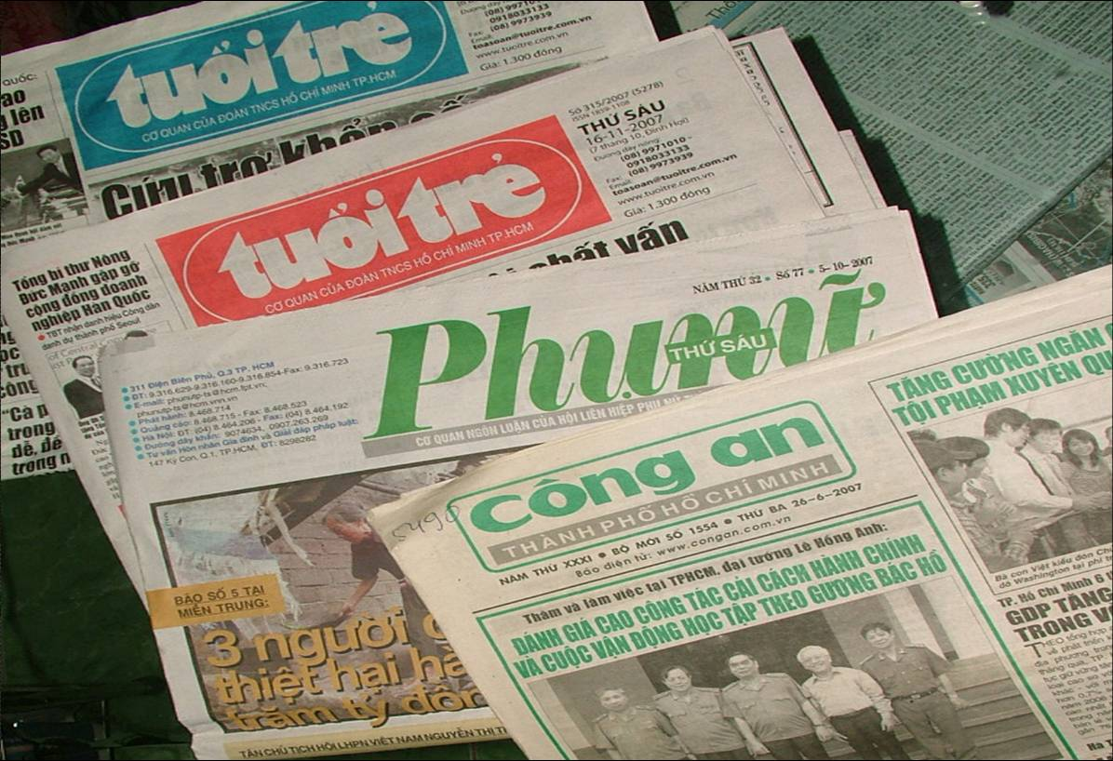
TIẾT 46
PHONG
CÁCH
NGÔN
NGỮ
BÁO
CHÍ

Slide 6
PHONG CÁCH NGÔN NGỮ BÁO CHÍ
I. NGÔN NGỮ BÁO CHÍ
1. Tìm hiểu một số thể loại văn bản báo chí
a. Bản tin
b. Phóng sự
c. Tiểu phẩm

Slide 7
PHONG CÁCH NGÔN NGỮ BÁO CHÍ
Ngôn ngữ báo chí
Tìm hiểu một số thể loại của văn bản báo chí
Nhận xét chung về văn bản báo chí và ngôn ngữ báo chí
Hãy hoàn thiện sơ đồ sau
(7 phút)

Slide 8
MỘT SỐ THỂ LOẠI CỦA VĂN BẢN BÁO CHÍ
BẢN TIN | PHÓNG SỰ | TIỂU PHẨM
* ĐẶC ĐIỂM - Thời gian, địa điểm, sự kiện chính xác - Cung cấp tin tức mới | * ĐẶC ĐIỂM - Thực chất là bản tin. - Mở rộng phần tường thuật chi tiết sự kiện và miêu tả bằng hình ảnh. - Cung cấp một cái nhìn đầy đủ, sinh động và hấp dẫn. | * ĐẶC ĐIỂM - Thể loại gọn nhẹ, giọng văn thân mật, dân dã, có sắc thái mỉa mai, châm biếm. - Hàm chứa một chính kiến về thời cuộc.

Slide 9
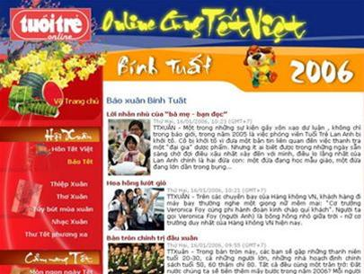
*Phân loại
Theo định kỳ xuất bản | Theo lĩnh vực thông tin | Theo đối tượng độc giả | Theo đia phương
- Nhật báo, tuần báo, nguyệt san, niên báo… | Báo Văn nghệ, Khoa học và đời sống, Pháp luật, Giáo dục và thời đại… | - Báo Nhi đồng, Thanh niên, Phụ nữ, Tiền phong… | - Lâm Đồng, Bình Dương, Khánh Hòa, Đất Mũi …

Slide 10
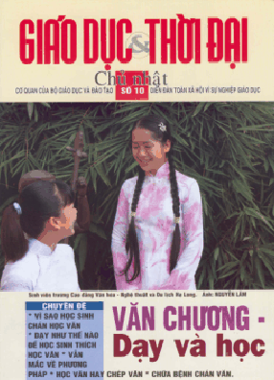
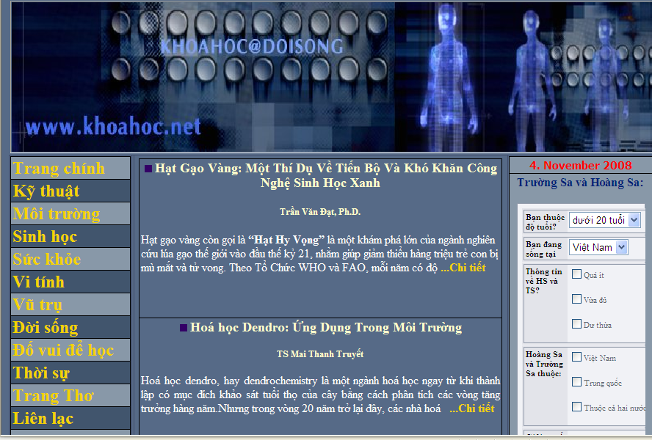
Theo định kỳ xuất bản | Theo lĩnh vực thông tin | Theo đối tượng độc giả | Theo đia phương
- Nhật báo, tuần báo, nguyệt san, niên báo… | Báo Văn nghệ, Khoa học và đời sống, Pháp luật, Giáo dục và thời đại… | - Báo Nhi đồng, Thanh niên, Phụ nữ, Tiền phong… | - Lâm Đồng, Bình Dương, Khánh Hòa, Đất Mũi …

Slide 11
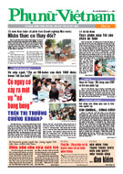
Theo định kỳ xuất bản | Theo lĩnh vực thông tin | Theo đối tượng độc giả | Theo đia phương
- Nhật báo, tuần báo, nguyệt san, niên báo… | Báo Văn nghệ, Khoa học và đời sống, Pháp luật, Giáo dục và thời đại… | - Báo Nhi đồng, Thanh niên, Phụ nữ, Tiền phong… | - Lâm Đồng, Bình Dương, Khánh Hòa, Đất Mũi …

Slide 12
Theo định kỳ xuất bản | Theo lĩnh vực thông tin | Theo đối tượng độc giả | Theo đia phương
- Nhật báo, tuần báo, nguyệt san, niên báo… | Báo Văn nghệ, Khoa học và đời sống, Pháp luật, Giáo dục và thời đại… | - Báo Nhi đồng, Thanh niên, Phụ nữ, Tiền phong… | - Lâm Đồng, Bình Dương, Khánh Hòa, Đất Mũi …

Slide 13
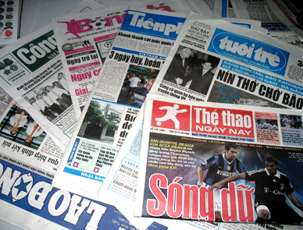
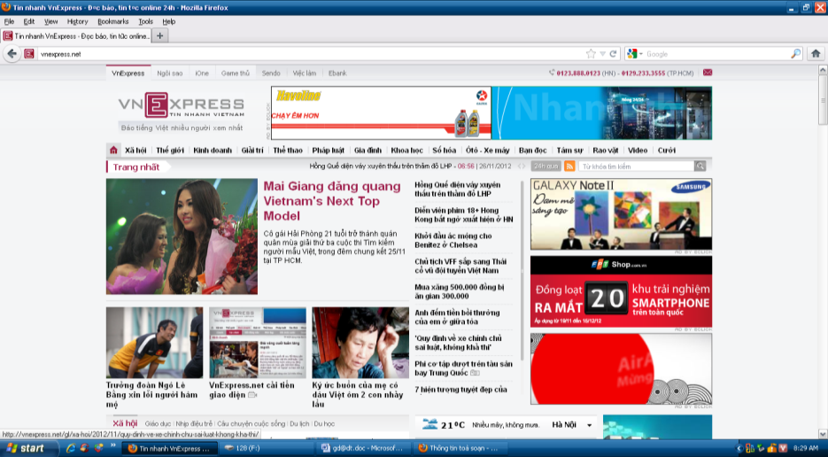
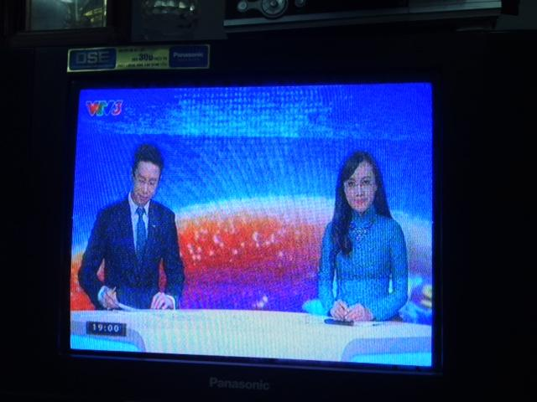
? Hãy xác định các dạng tồn tại của văn bản báo chí qua các hình ảnh sau?
Đài phát thanh
2
1
Báo nói
BÁO IN- Dạng viết
3
BÁO ĐiỆN TỬ -BÁO HÌNH
4
TRUYỀN HÌNH- Báo hình

Slide 14
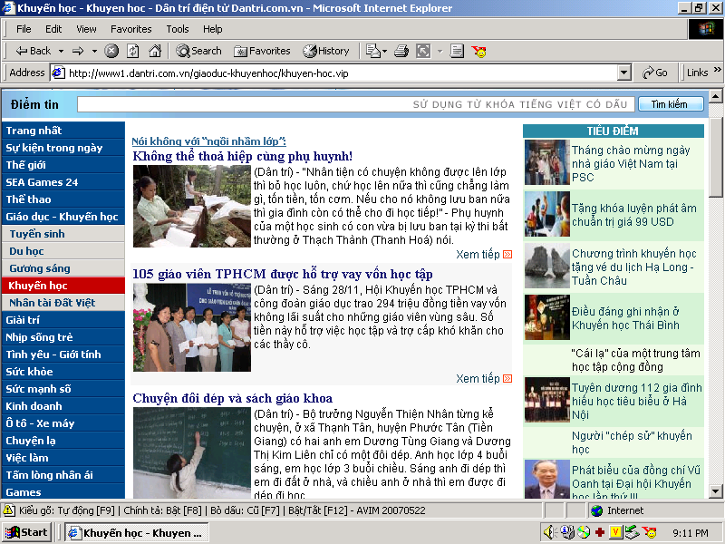
Báo điện tử chứa lượng thông tin rất phong phú
và rất tiện lợi trong việc tìm kiếm thông tin.

Slide 15
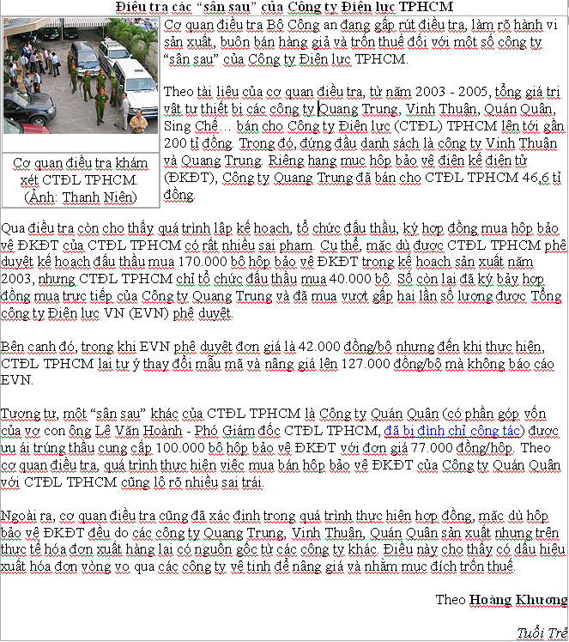
Phóng sự

Slide 16
II. LUYỆN TẬP:
Bài 1: Xác định những thể loại của văn bản báo chí trong các ví dụ sau?
Bản tin

Slide 17
Con gì?
Hai bà trò chuyện:
- Chồng tôi nuôi một con rất đặc biệt, không phải cho ăn, không phải chăn dắt, tiêm phòng, thỉnh thoảng chỉ tốn ít tiền bôi son đánh phấn cho nó thôi mà hàng năm lãi vài trăm triệu bà ạ!
- Con gì? Ông ấy nuôi bồ nhí hả?
- Giời ạ, làm gì có chuyện ấy! Ông ấy nuôi con dấu!
- !!!
Tiểu phẩm

